Slide 1
100 – летие Архивной службы Удмуртии АРХИВНОЕ ДЕЛО. ИЗ ПРОШЛОГО В БУДУЩЕЕ

Slide 2
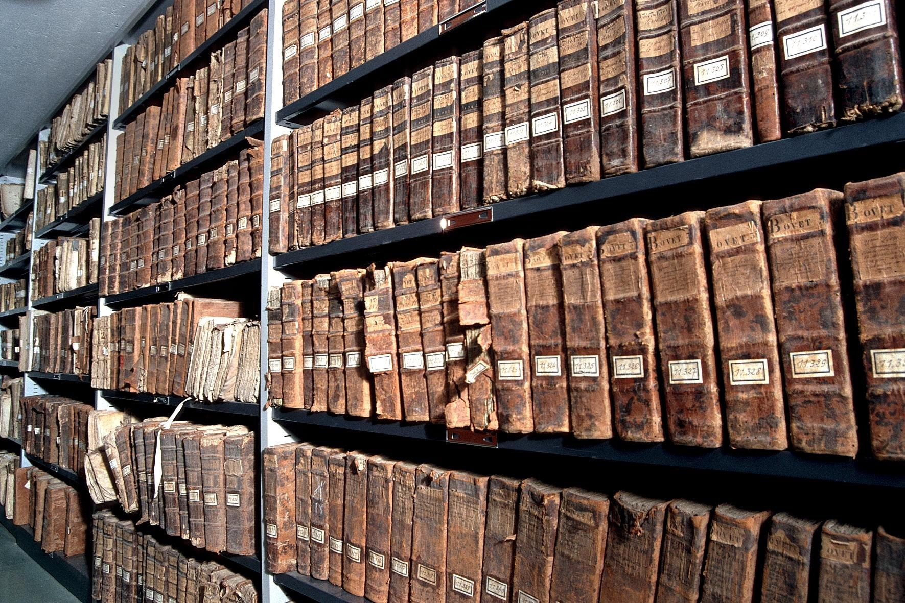
Днем рождения Архивной службы Удмуртской Республики считается 2 октября 1923 года. В этот день Президиум Вотского облисполкома издал постановление об организации при секретариате облисполкома областного Архивного бюро, главной задачей которого было – спасти, взять на учет каждый архив и создать областное хранилище «архивно-исторических материалов».
В 1932 году областное Архивное бюро было переименовано в Удмуртское областное архивное управление, которое с 1936 года стало называться Центральным архивным управлением Удмуртской АССР (ЦАУ). Следующий, более чем двадцатилетний период деятельности архивных учреждений связан с пребыванием в системе органов внутренних дел: с 1939 по 1962 гг. они входили в систему Наркомата (с 1946 г. – Министерства) внутренних дел Удмуртской АССР. В 1962 году архивные учреждения переданы из системы МВД в ведение Совета Министров Удмуртской АССР, в структуре которого был образован Архивный отдел, преобразованный затем в Архивное Управление при Совете Министров Удмуртской АССР.
В 1991 году Архивное Управление было реорганизовано в Комитет по делам архивов при Совете Министров (с 1995 г. - при Правительстве Удмуртской Республики).
В настоящее время архивную службу Удмуртской Республики представляют Комитет по делам архивов при Правительстве УР, ГКУ «Центральный государственный архив Удмуртской Республики» и два его филиала – Государственный архив общественно – политической истории и Государственный архив социально-правовых документов, а также 30 муниципальных архивов.

Slide 3
07 января 1925 года постановлением Президиума окружного исполкома организовано Сарапульское окружное архивное бюро. В его функции входило руководство архивным строительством на территории Сарапульского округа, объединявшего 15 районов, в том числе и Камбарский. В соответствии с Указом Президиума Верховного Совета РСФСР от 07 марта 1939 года был образован Камбарский район, исполком райсовета и его отделы, в том числе и районный архив.

Slide 4
В 1962 году в соответствии с постановлением Президиума Верховного Совета УАССР Камбарский район был упразднен. Архивные документальные материалы из Камбарского архива были переданы в Сарапульский филиал Центрального Государственного архива. В 1967 году вновь образован Камбарский район, исполком райсовета, в структуру которого вошел и архивный отдел. С этого периода неоднократно менялись статус и название архива: архивный отдел, архивный сектор, отдел делопроизводства и архивного дела. Но цели и задачи неизменно оставались прежними: сохранять и приумножать историческое наследие Камбарского района.

Slide 5
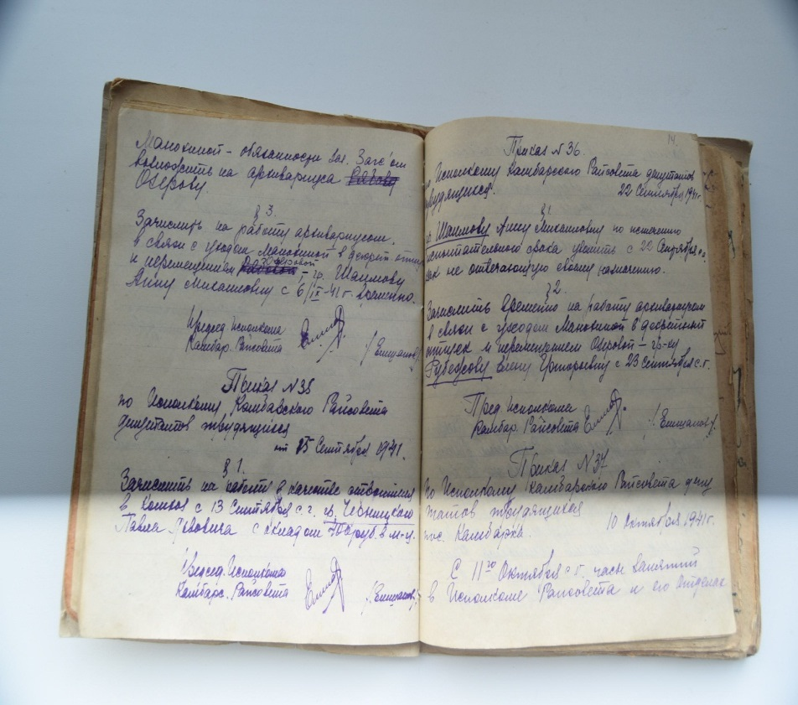
Приказ Исполкома Камбарского Райсовета депутатов трудящихся от 22.09.1941 г. № 36
Первое упоминание о Камбарском архиве значится в документах Исполнительного Комитета Камбарского районного Совета депутатов трудящихся за 1941 год.
На должность архивариуса в Исполком райсовета временно принимается Рубежова Елена Григорьевна

Slide 6
04 мая 1943 года приказом Камбарского РОНКВД Удмуртской АССР заведующей Камбарским райгосархивом назначена Пономарева Нина Тимофеевна.
В период с 1957 по 1983 годы архив возглавляли:
Алабужева Маргарита Александровна (с 1957 года по сентябрь 1958 года);
Плешакова Зоя Федоровна (с октября 1958 года по сентябрь 1961 года);
Чайкина Таисья Андреевна (с октября 1961 года по июнь 1962 года);
Платонова Нина Васильевна (с 1971 года по 1981 год);
Юхнина Людмила Ивановна (с 1982 года по 1983 год).

Slide 7
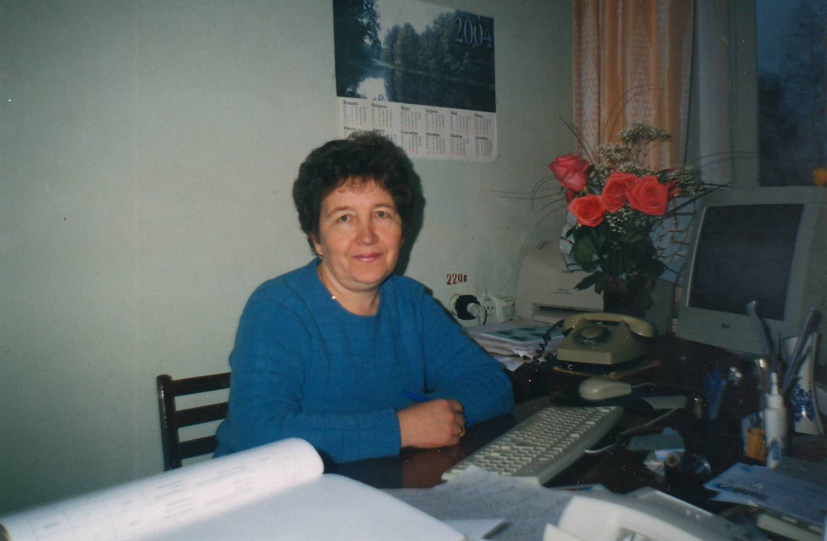
Значительный вклад в развитие архивного дела в Камбарском районе внесла Шумкова Людмила Алексеевна, возглавлявшая архив 26 лет – с января 1984 года по июль 2010 года. К работе в архиве она подходила с особым вниманием и любовью, архив был для нее детищем. Людмила Алексеевна активно вела работу по сбору документов по истории района, по улучшению физического состояния дел, усовершенствованию научно-справочного материала. Ею была проведена огромная и важная работа по подготовке материалов и выявлению имен погибших воинов на фронтах Великой Отечественной войны 1941-1945гг. для Книги памяти. Трудолюбие, неравнодушное отношение к выполняемой работе позволили Людмиле Алексеевне глубоко познать архивное дело и стать наставником для многих поколений архивистов района.

Slide 8
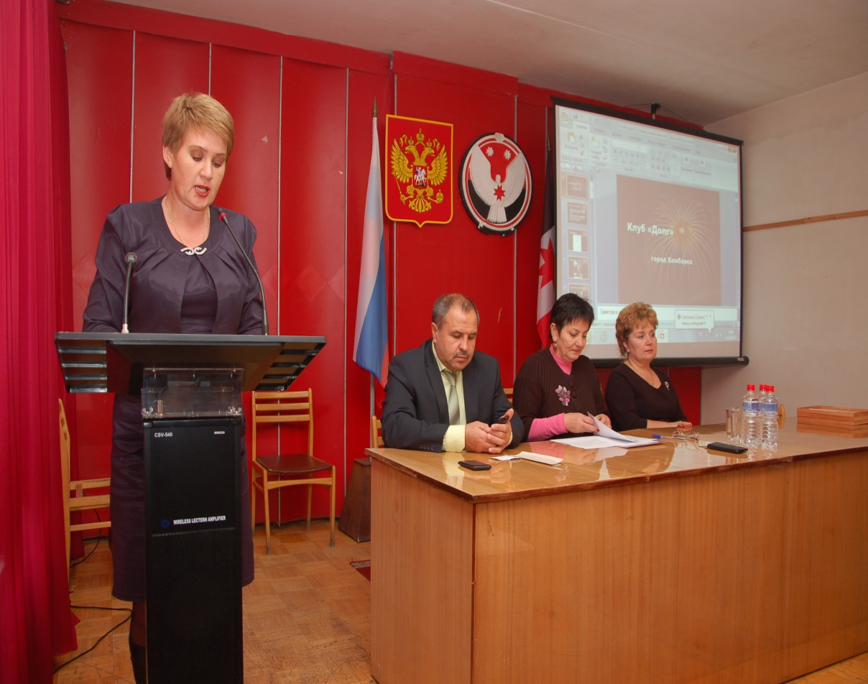
С 2010 года архивный отдел возглавила Надежда Викторовна Волкова, имевшая большой опыт работы в архиве. Ее архивный стаж исчисляется с 1997 года, когда она была назначена на должность ведущего специалиста. Основным направлением ее деятельности была работа с документами по личному составу предприятий, учреждений и организаций Камбарского района, исполнение социально-правовых запросов граждан, прием документов от ликвидированных организаций. В должности начальника, Надежда Викторовна решила непростую задачу по увеличению площадей архивохранилища, организовала ремонт нового помещения архива и перемещение большей части архивных документов в новое здание.

Slide 9
В 2017 году на должность начальника архивного отдела назначена Климовских Ольга Николаевна. Она продолжила начатый Волковой Н.В. ремонт помещений нового архива, переезд архивного отдела в новое здание, создала комфортные условия для работы сотрудников и посетителей архива. Наряду с выполнением административных задач, осуществляет работу по взаимодействию с районными учреждениями и организациями - источниками комплектования муниципального архива.

Slide 10
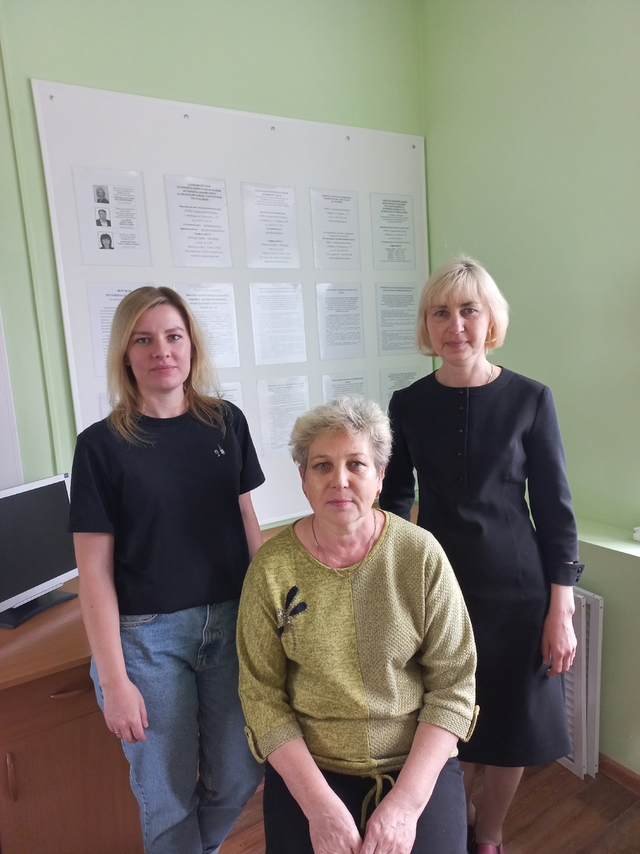
Сегодня в архиве трудятся главный специалист Хасанова Ирина Геннадьевна и документовед Габбазова Татьяна Юрьевна.
И пусть их архивный стаж пока невелик, но они смогли себя зарекомендовать как добросовестные, грамотные и любящие свое дело архивисты.
Ирина Геннадьевна помогает обратившимся в архив гражданам и организациям в получении своевременной и достоверной информации, осуществляет прием документов на хранение в архив.
Татьяна Юрьевна проводит большую работу по поиску информации и внесению в базу данных «Книга памяти Удмуртии» сведений об участниках Великой Отечественной войны 1941-1945гг., жителях Камбарского района, вернувшихся с войны живыми, осуществляет перевод в электронный вид архивных документов.

Slide 11
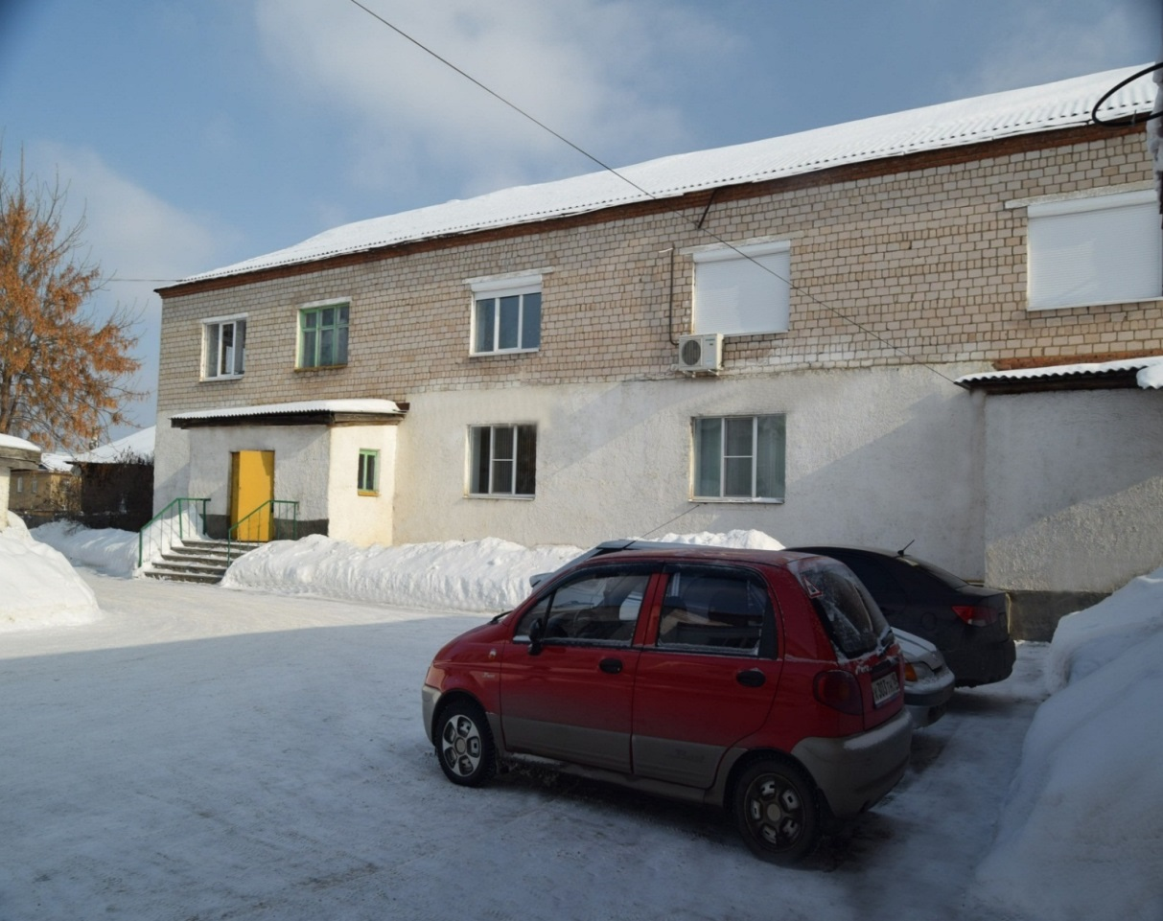
Муниципальный архив Камбарского района расположен на втором этаже здания
В феврале 2018 года, архив переехал по новому адресу: г. Камбарка, ул. К.Маркса, д. 60
Архив занимает 202,5 кв.м.

Slide 12
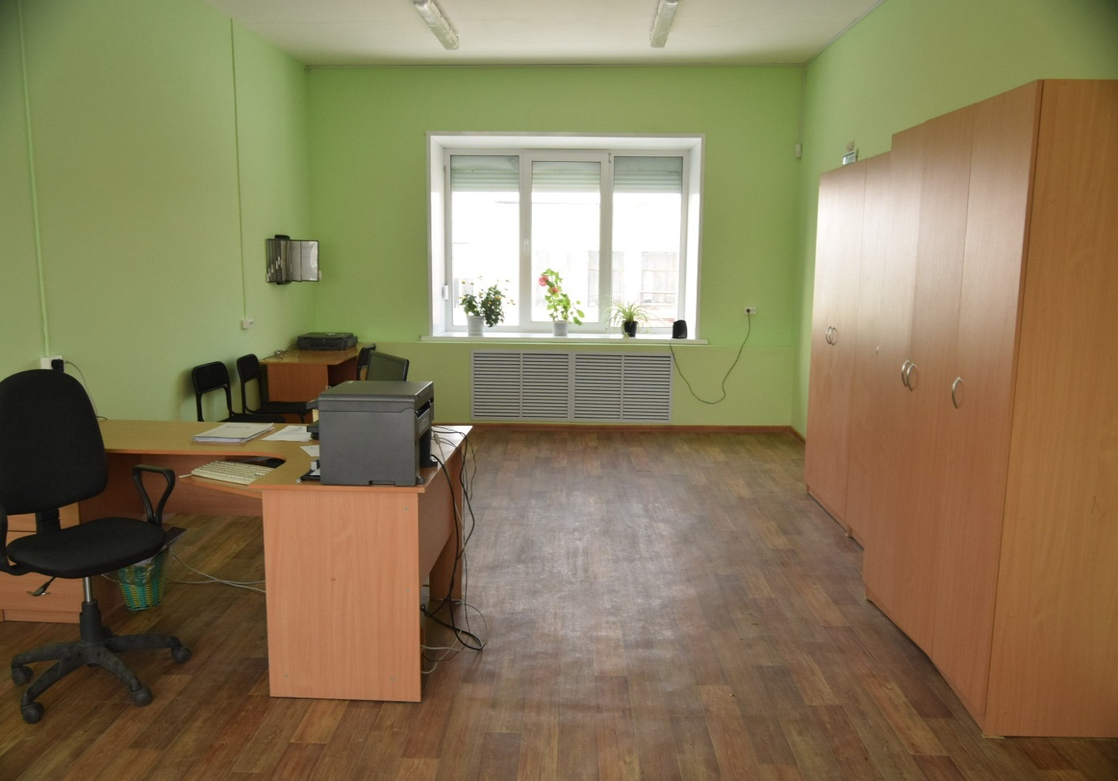
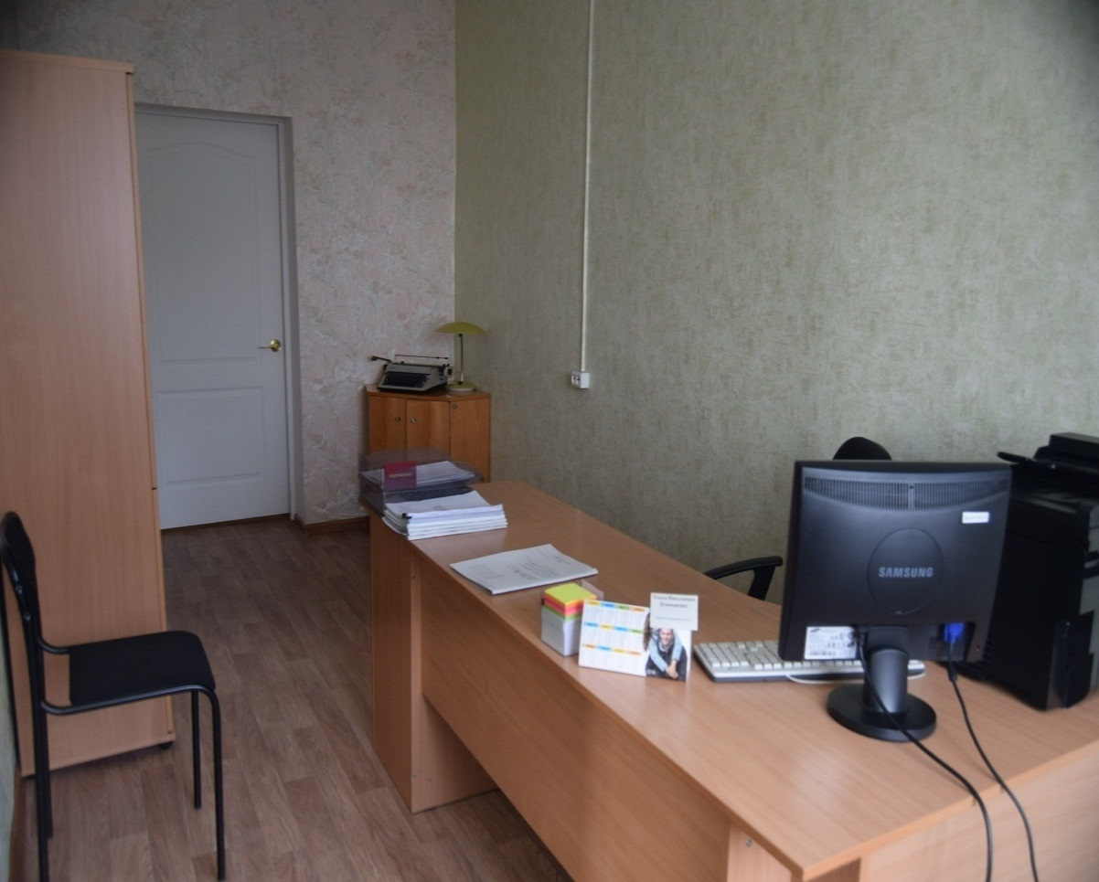
Рабочие кабинеты специалистов архива
Сегодня для работников архивного отдела созданы комфортные условия для осуществления своей профессиональной деятельности

Slide 13
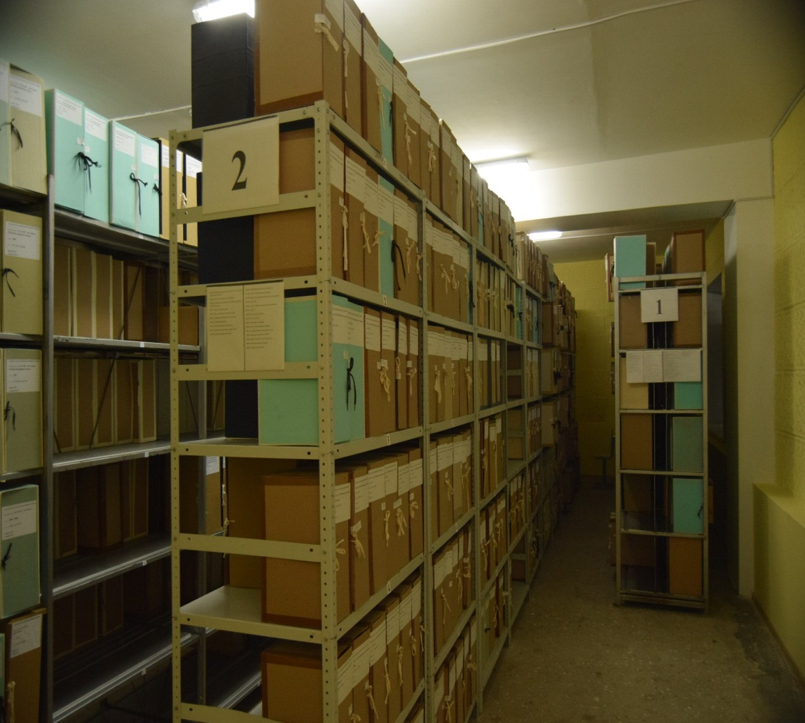
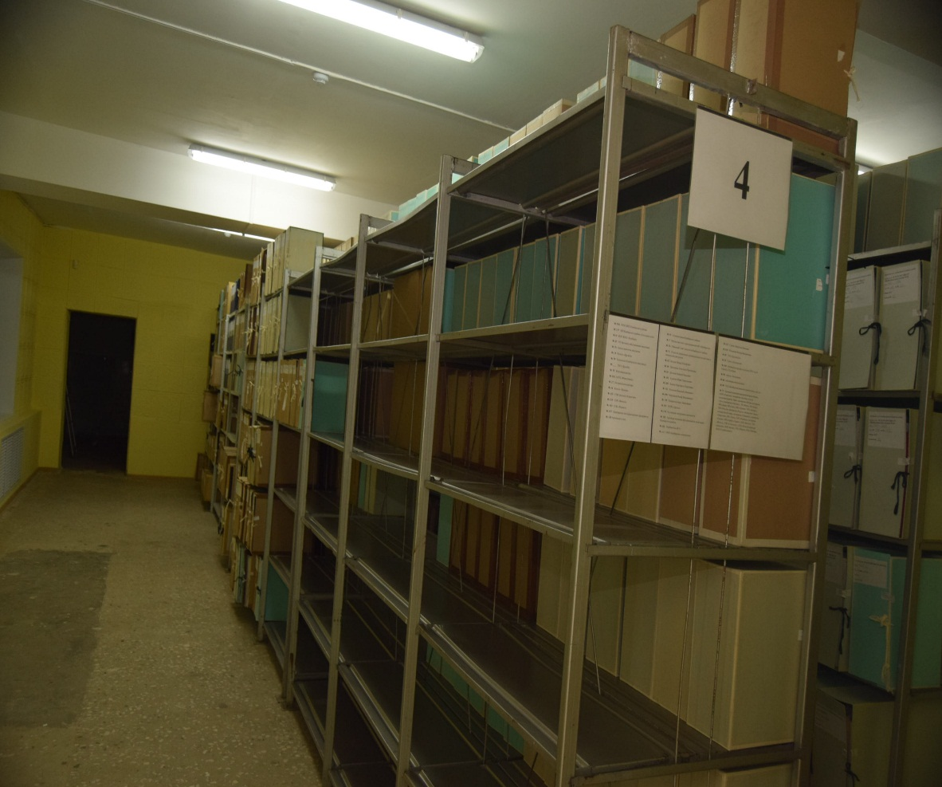
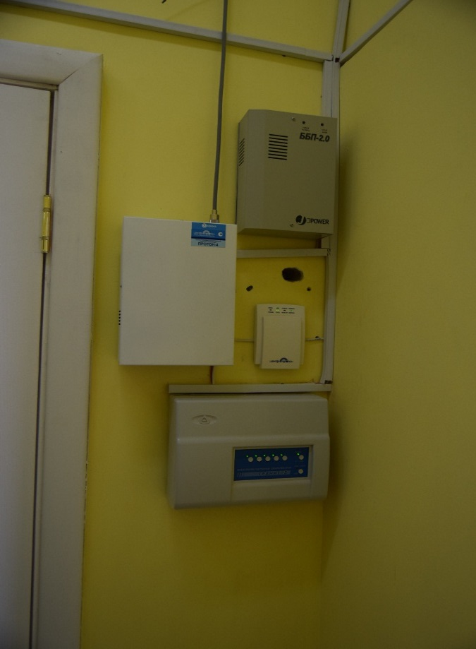
Помещение архивохранилища
Общая площадь архивохранилища составляет 95 кв.м.
Архивохранилище оборудовано металлическими стеллажами протяженностью 610 погонных метров, оснащено охранно-пожарной сигнализацией

Slide 14
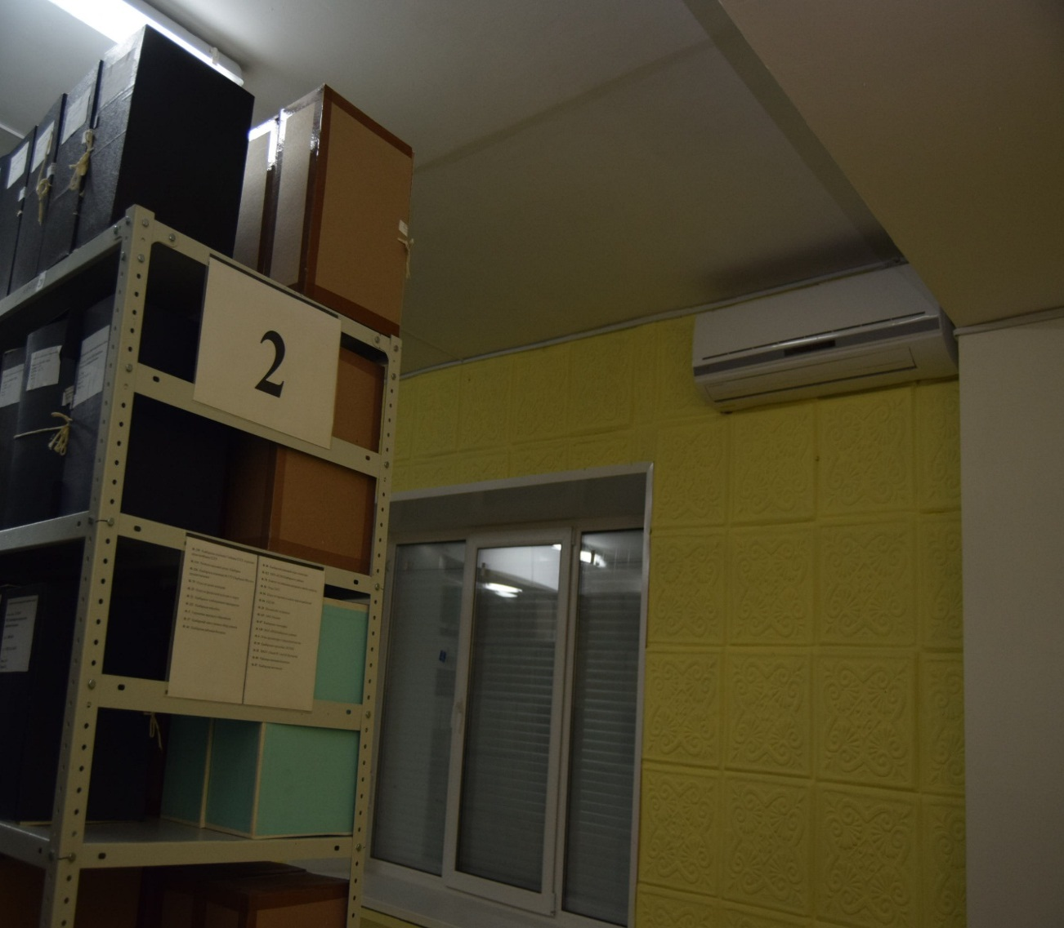
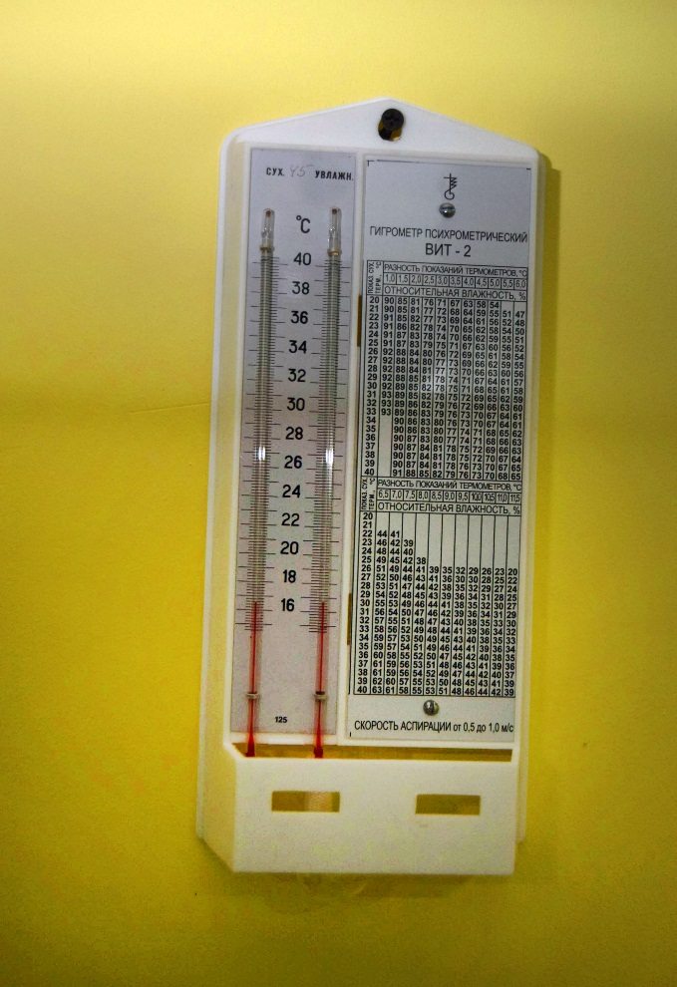
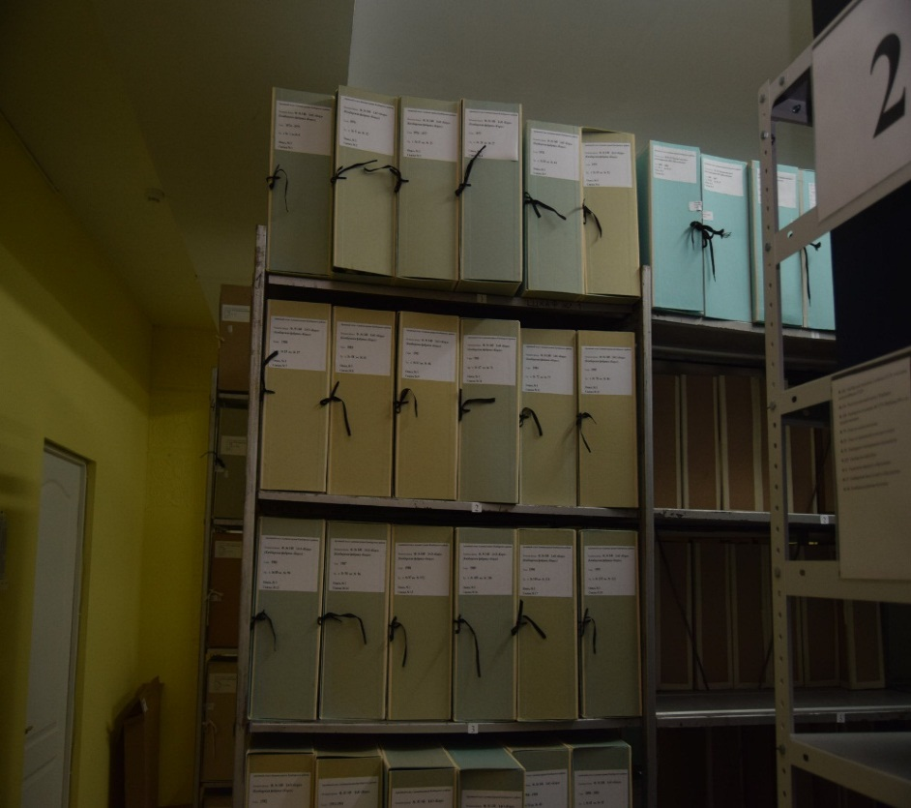
В архивохранилище поддерживается температурно-влажностный и световой режимы, принимаются меры по соблюдению санитарно-гигиенического режима хранения документов. Все документы закартонированы в специальные архивные коробки

Slide 15
Количество документов, находящихся на постоянном хранении в муниципальном архиве Камбарского района в период с 1993 года по 2022 год (ед.хр.)
В течение 30 лет (1993-2022г.г.) на хранение в муниципальный архив поступило более 28000 дел управленческих документов постоянного срока хранения, по личному составу, научно-технической документации, фото- и видеодокументов, электронных документов.
1993г. 1995г. 2000г. 2015г. 2017г. 2019г. 2022г.
4944 6206 9475 24044 25282 29157 33356

Slide 16
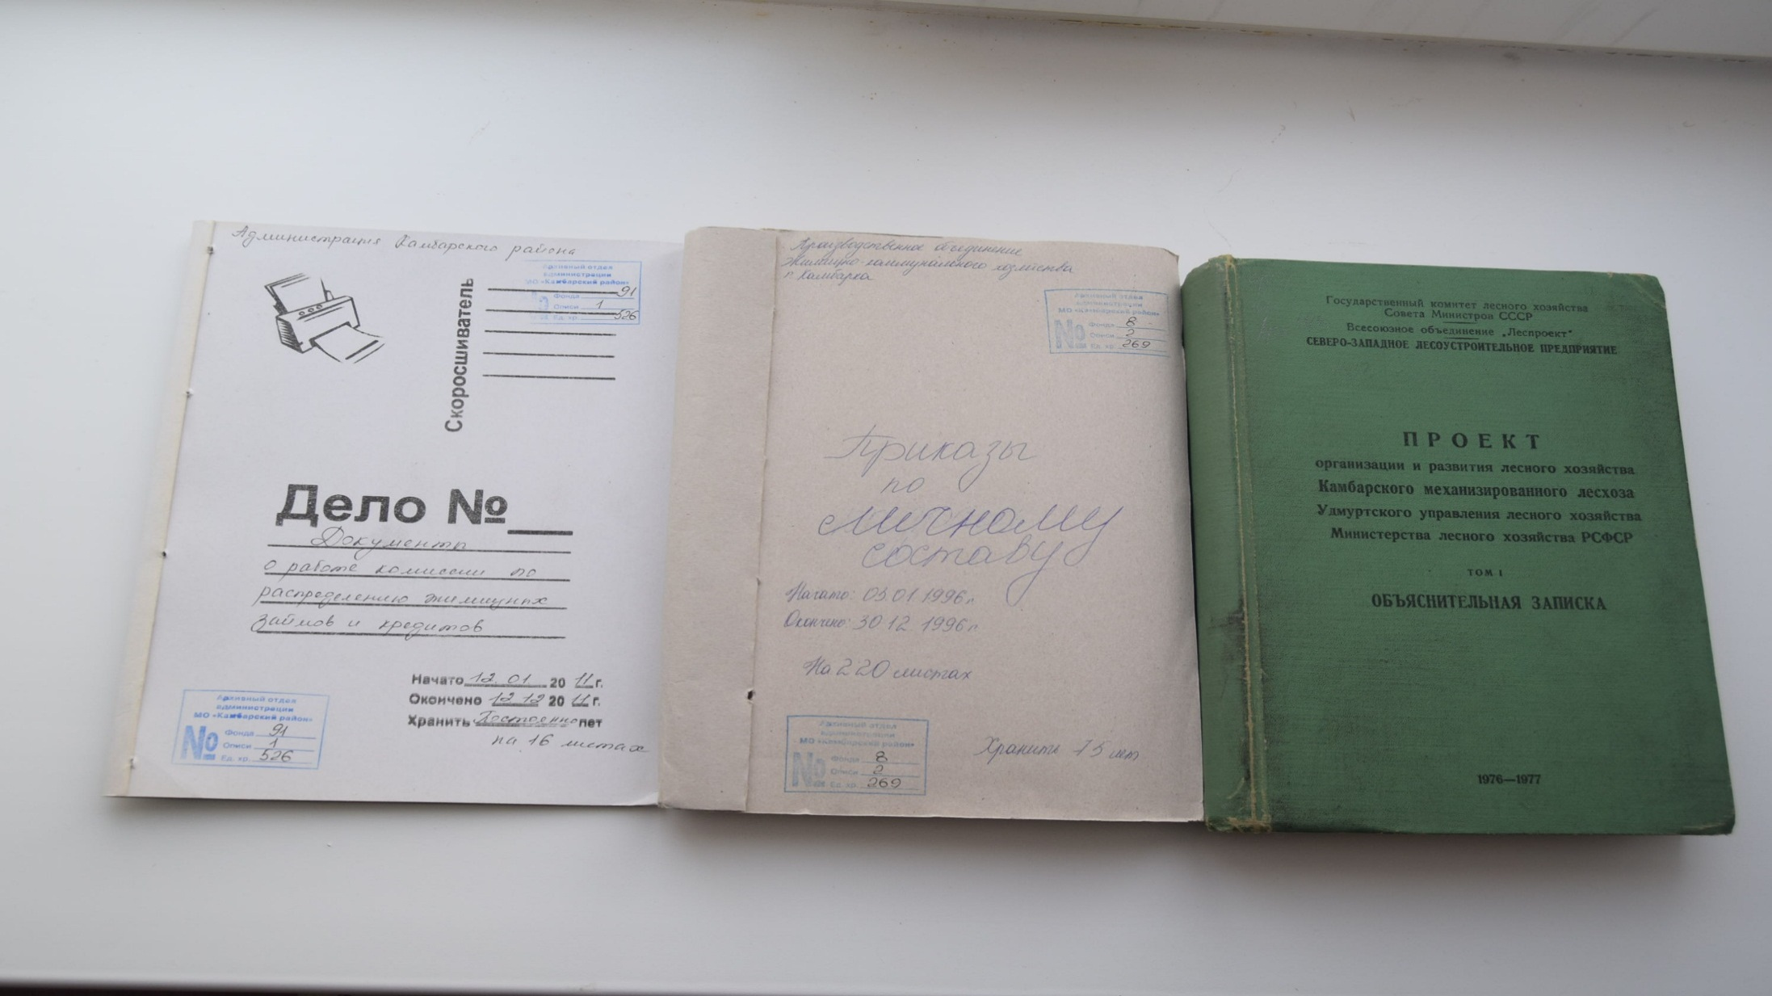
Архивный фонд Камбарского района, главным образом, составляют документы действующих организаций и учреждений, а также ликвидированных предприятий района.
За каждым из архивных документов стоит информация о становлении и развитии органов местного самоуправления, деятельности учреждений сферы образования, культуры, здравоохранения, социальной сферы, организаций и учреждений района.
В фондах личного происхождения хранятся документы, раскрывающие стороны общественной и социальной жизни, которые зачастую не фиксируются в официальных документах.

Slide 17
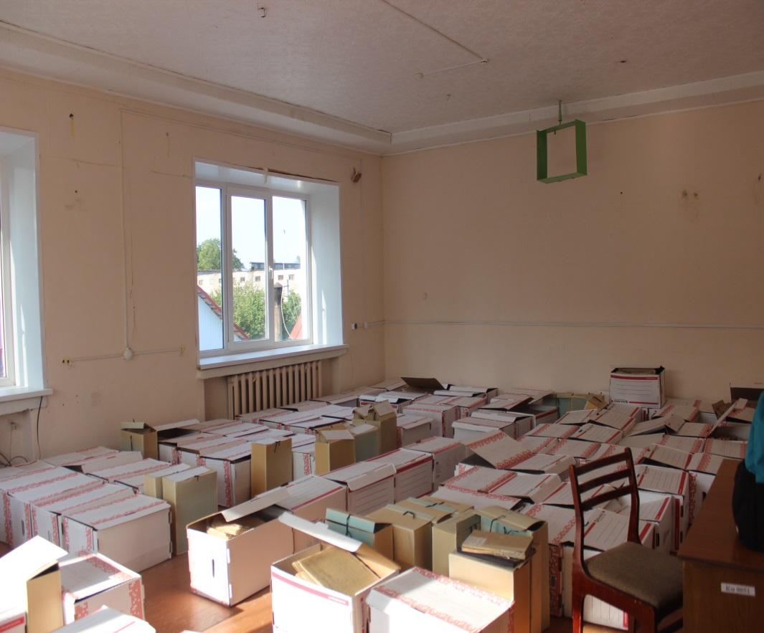
Самым большим является фонд Камбарского машиностроительного завода. В фонде хранится 3365 дел управленческой, научно-технической документации и документов по личному составу. Самым большим является фонд Камбарского машиностроительного завода. В фонде хранится 3365 дел управленческой, научно-технической документации и документов по личному составу

Slide 18
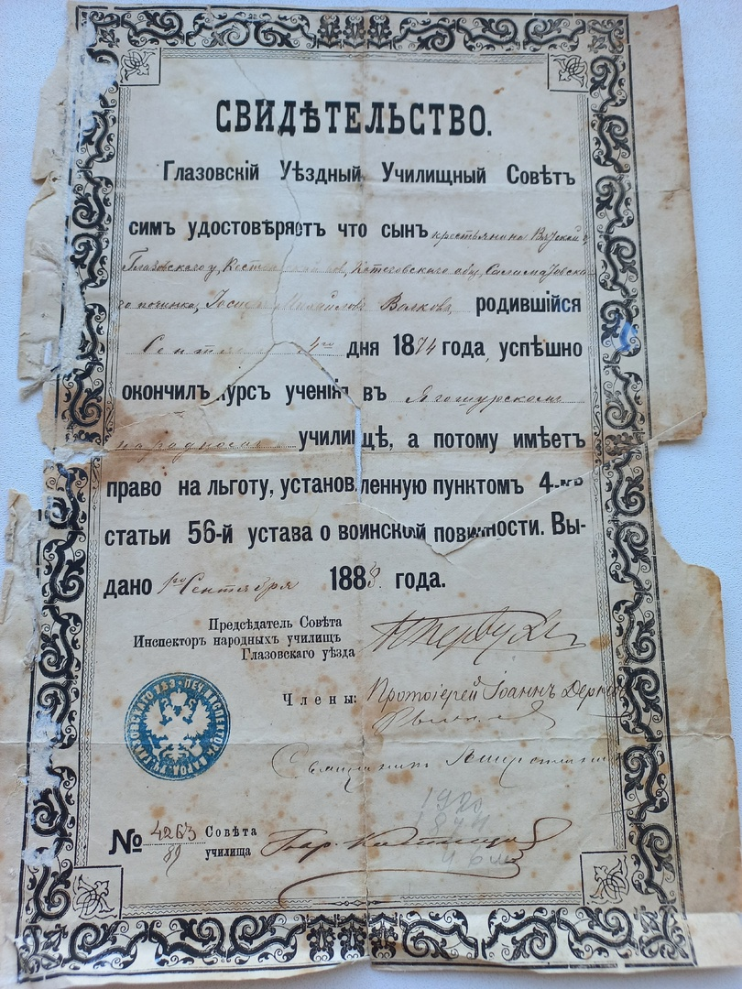
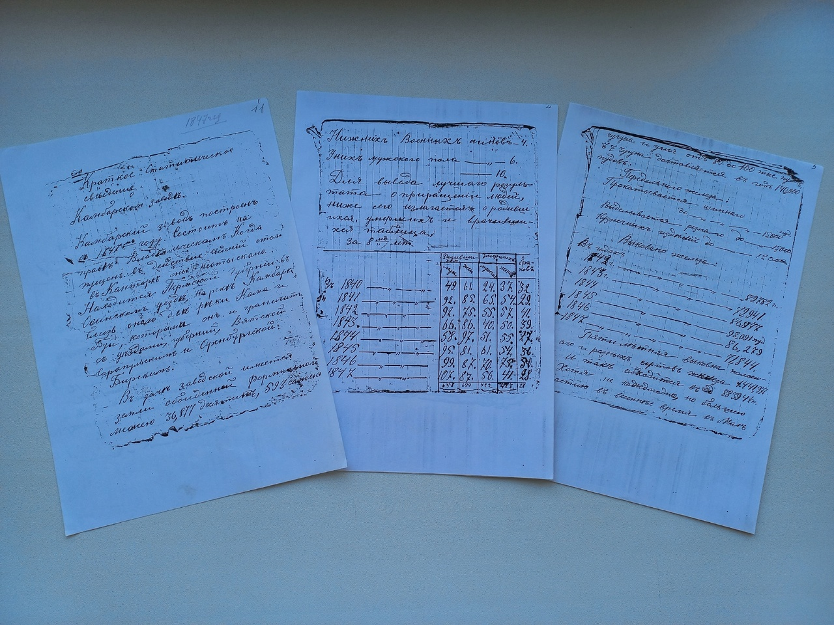
Самыми ранними документами, хранящимися в архиве являются документы из личных фондов граждан.
В личном фонде Волкова М.И. хранится подлинник Свидетельства Глазовского Уездного Училищного Совета об окончании курсов учения его отцом Волковым И.М. Ягошурского народного училища, датированное 1888 годом.
В личном фонде Мирзаянова Р.М., хранится ксерокопия рукописи о статистических данных по Камбарскому заводу середины 19 века.

Slide 19
В архиве ведется работа по приему документов личного происхождения, что отвечает возросшему интересу к ним пользователей. История города и района наиболее полно открывается через документы, созданные в деятельности их жителей. В настоящее время на хранении в архиве находится 10 личных фондов: Ю.Г.Курягина, героя Российской Федерации; В.Я.Коняшина, партийный и советского работника, Почетного гражданина Камбарского района; А.И.Гуровой, историка-краеведа, заслуженного работника народного образования Удмуртской Республики, лауреата премии им. Н.К.Крупской; Р.М.Мирзаяновова, Заслуженного журналиста Удмуртской Республики, фотографа, краеведа, Б.Н.Панкратова, поэта, краеведа и скульптора; и других.

Slide 20
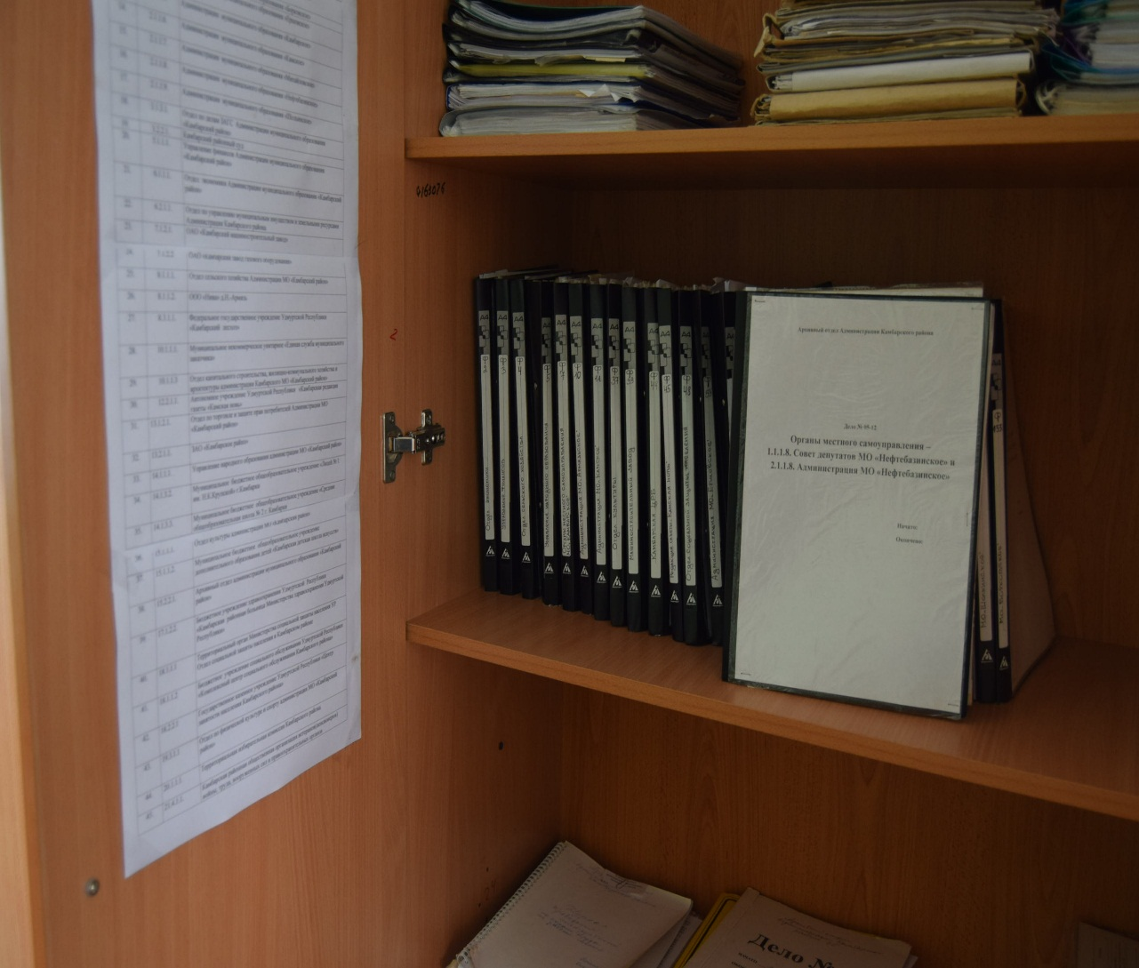
Наблюдательные дела организаций – источников комплектования муниципального архива
В списке организаций – источников комплектования архива 27 организаций республиканской и муниципальной собственности.
С ними проводится планомерная работа по постановке делопроизводства и архивов с тем, чтобы обеспечить качественное формирование архивного фонда документами и всесторонне отразить социально-экономическое развитие города и района.
Работники учреждений и организаций, ответственные за ведение делопроизводства и архив проводят большую работу по комплектованию, учету и сохранности документов.

Slide 21
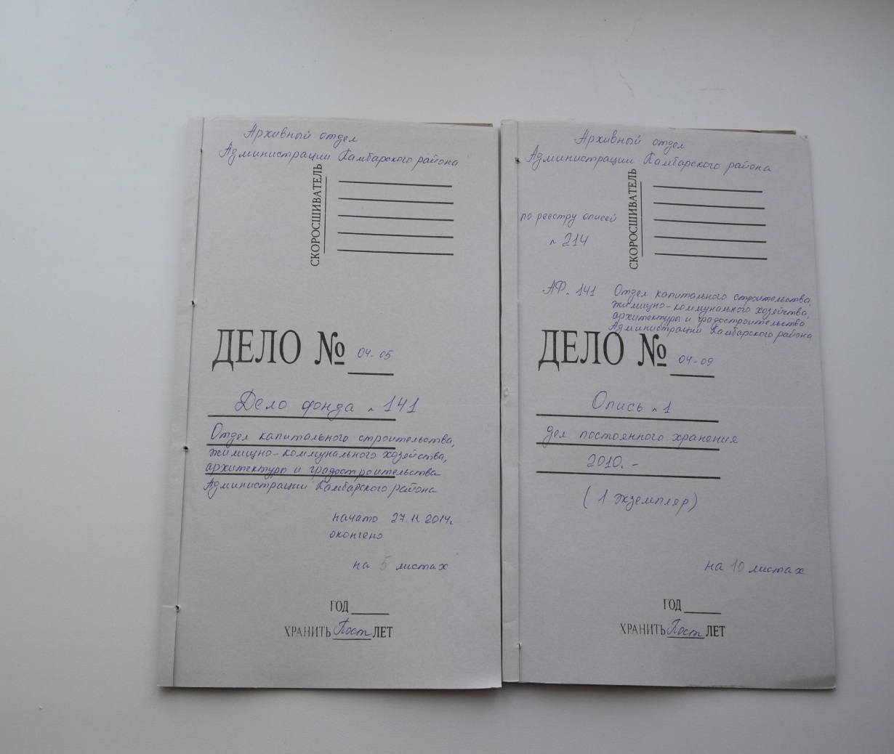
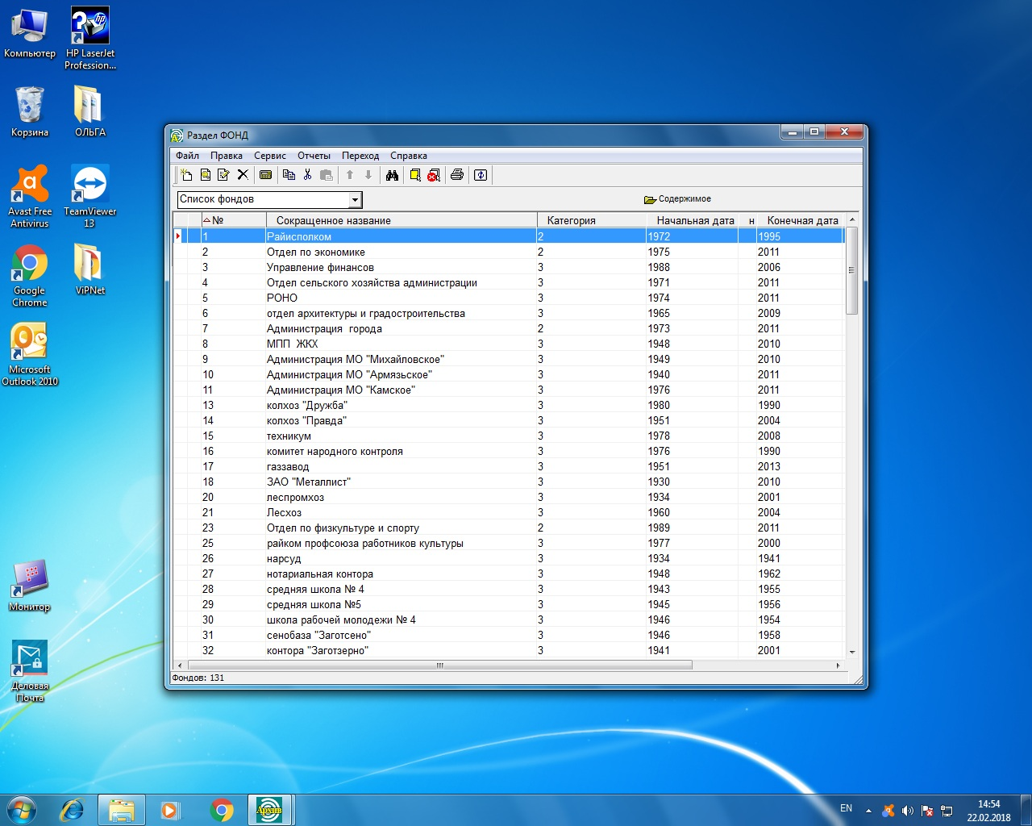
Сегодня архив – это современное учреждение. Основные процессы работы (государственный учет документов, регистрация и учет запросов социально-правового характера, создание фонда пользования) полностью автоматизированы. В архиве ведется база данных «Архивный фонд», куда вводятся все фонды, описи и заголовки дел, хранящиеся в архиве, исторические справки, аннотации, сведения о физическом состоянии дел, топографический указатель (место размещения документа в архивохранилище).

Slide 22
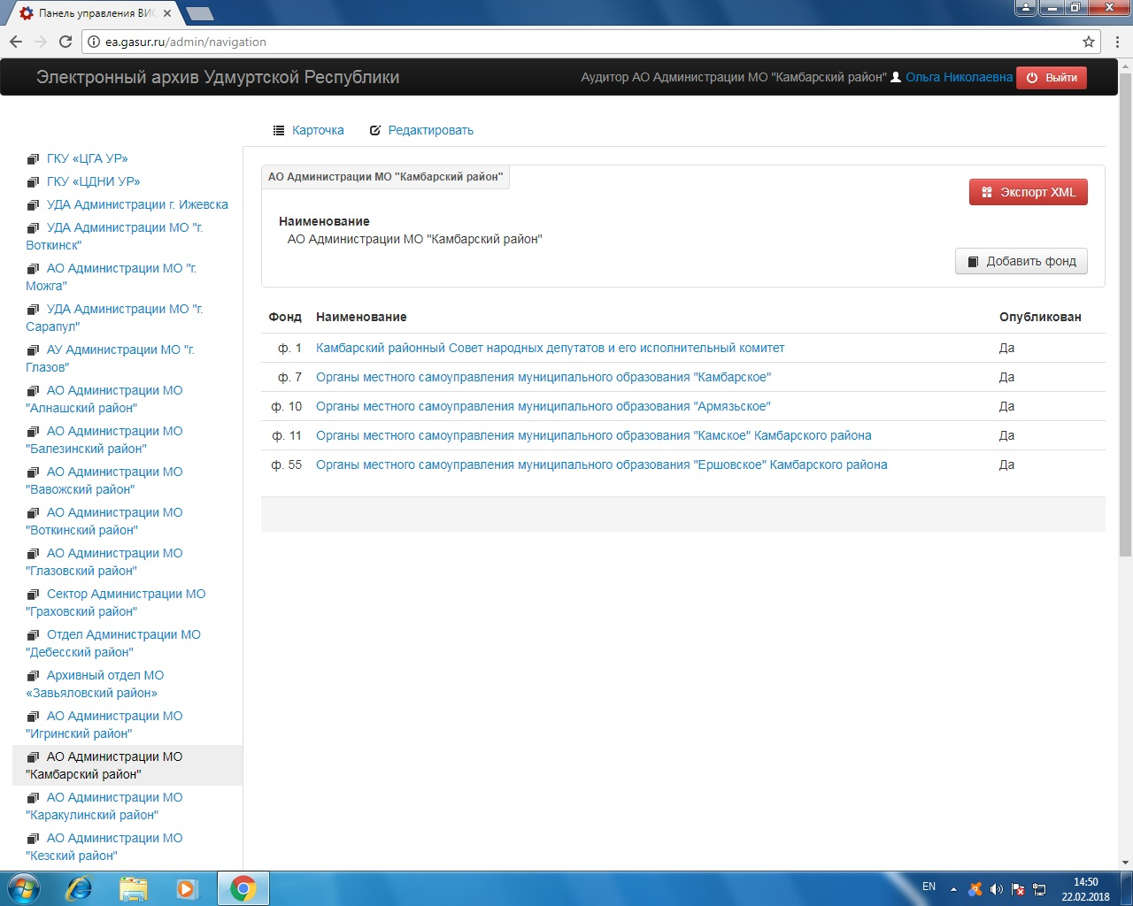
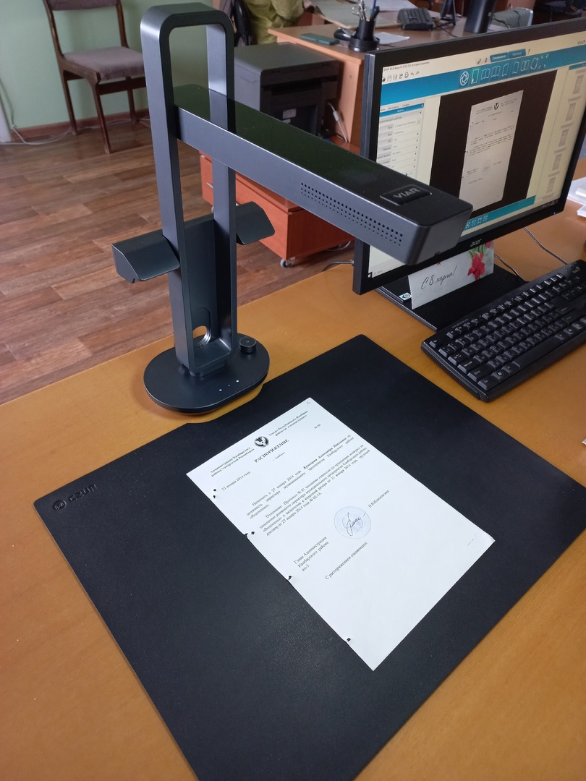
Активно ведется перевод документов в электронный вид, в первую очередь пользующихся наибольшим спросом. Оцифрованы решения исполкомов сельских поселений Камбарского района, решения исполкома городского Совета, ведется работа по оцифровке распорядительных документов Администрации Камбарского района. Для сканирования документов используется приобретенный в 2021 году визуализатор VIAR SMART-800A. Оцифрованные документы вводятся в базу данных «Электронный архив Удмуртии». На 01 января 2023г. оцифровано более 2000 дел.

Slide 23
Одним из важных направлений деятельности архива является обеспечение граждан и организаций архивной информацией. Ежегодно муниципальным архивом исполняется 700-800 запросов социально-правового характера и тематических запросов.
Только за последние пять лет сотрудниками архива было исполнено 4410 различных запросов.
Количество исполненных тематических запросов и запросов социально-правового характера в период с 1995 по 2022 годы:
1995г. – 48
1997г. – 98
2000г. – 130
2005г. – 155
2015г. – 492
2017г. – 832
2019г. – 1414
2022г. - 621

Slide 24
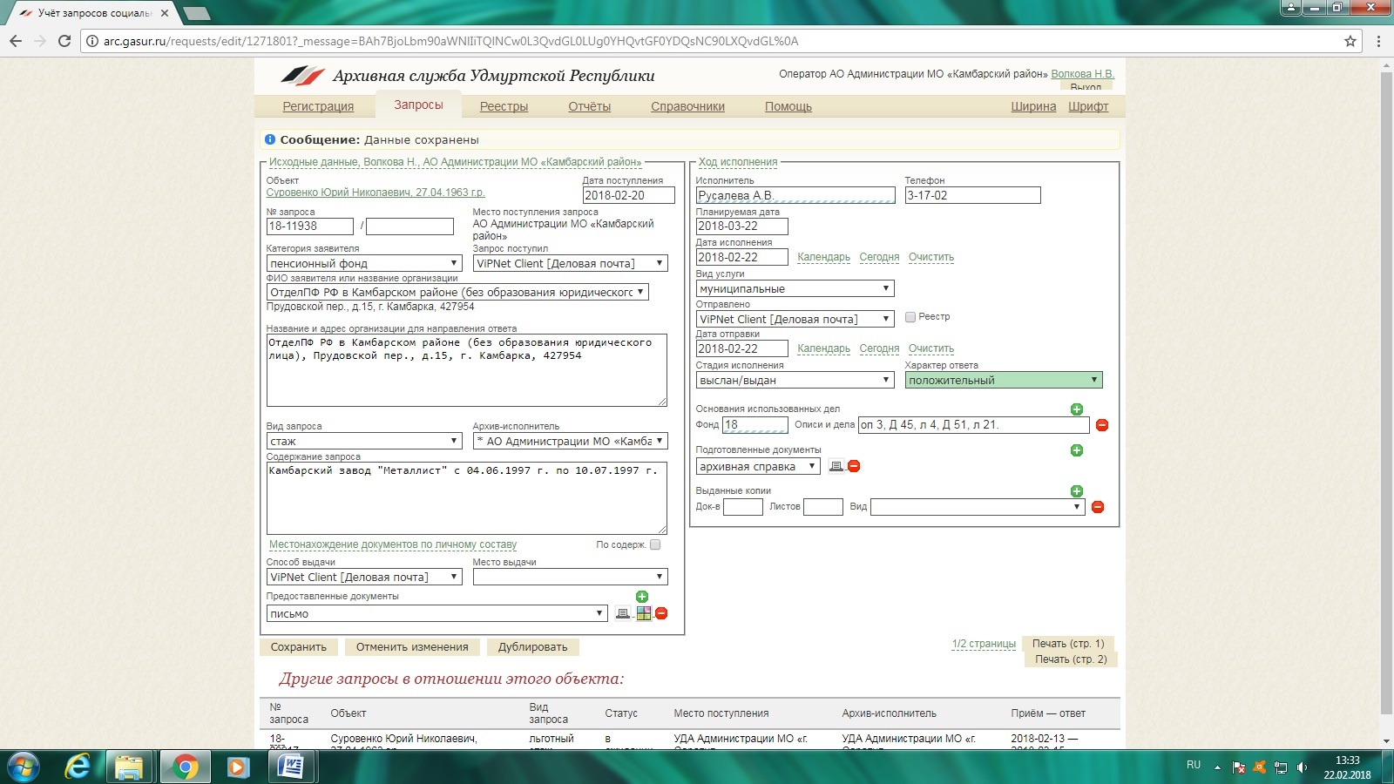
В архиве организован прием и регистрация запросов в режиме «Одного окна» с соответствующим программным обеспечением.

Slide 25
В архиве налажен электронный документооборот на основе современных информационно-коммуникационных технологий с территориальными органами Социального фонда России с использованием защищенного электронного канала связи VipNet Client (Деловая почта). На этот канал связи приходится 73% от всех запросов.

Slide 26
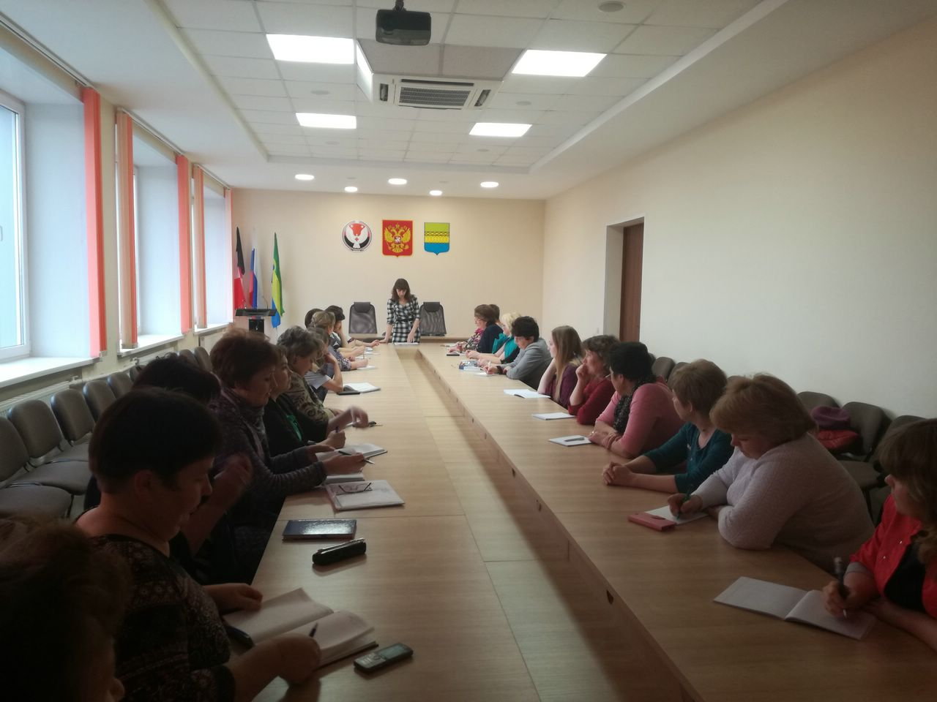
Специалисты муниципального архива оказывают методическую и практическую помощь работникам делопроизводственных служб и архивов организаций, учреждений, предприятий. Проводятся семинары для работников, ответственных за архив организаций – источников комплектования архива

Slide 27
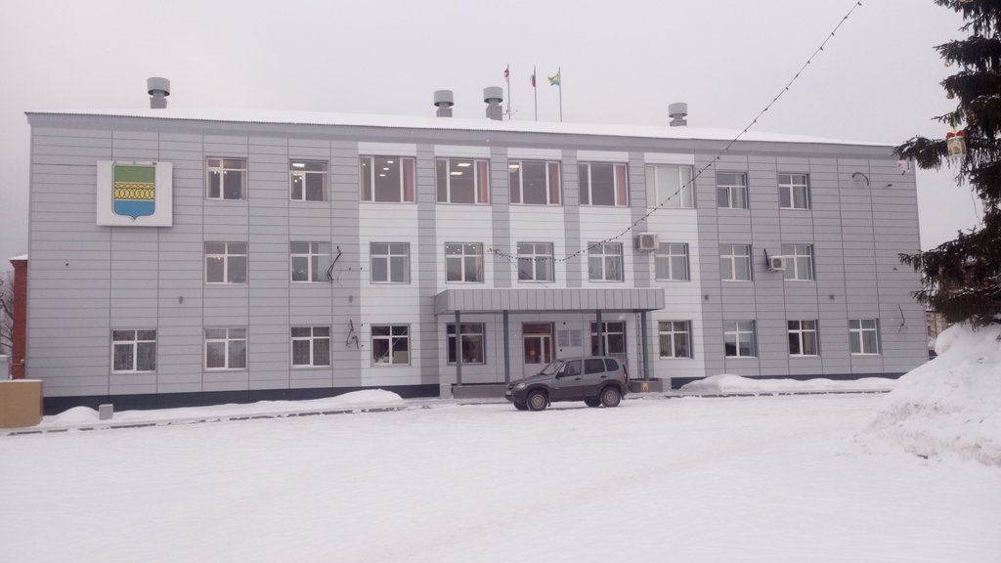
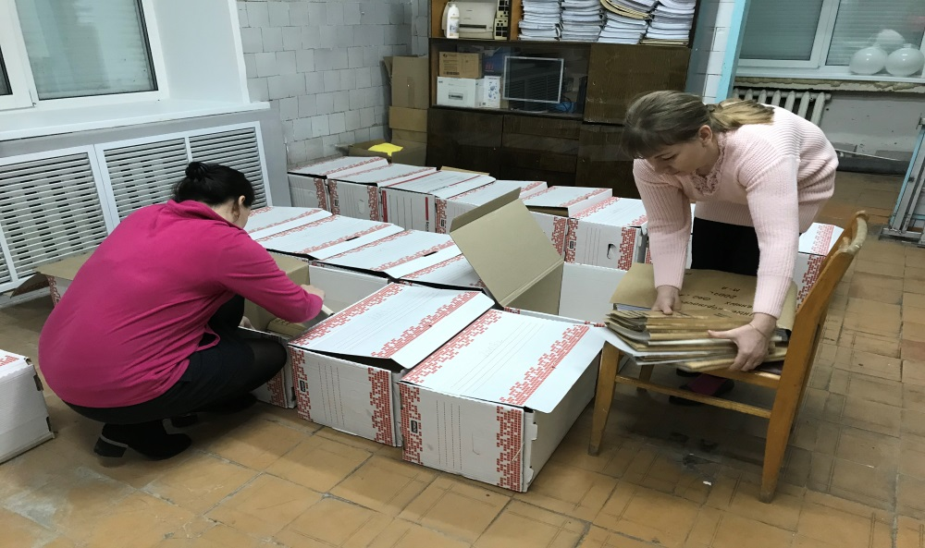
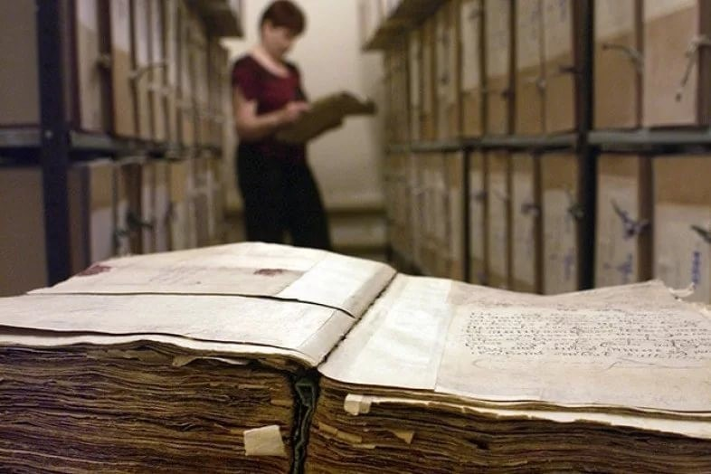
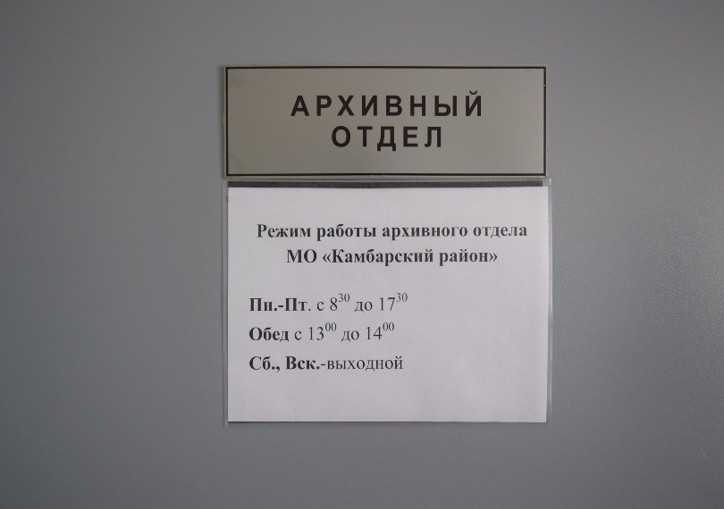
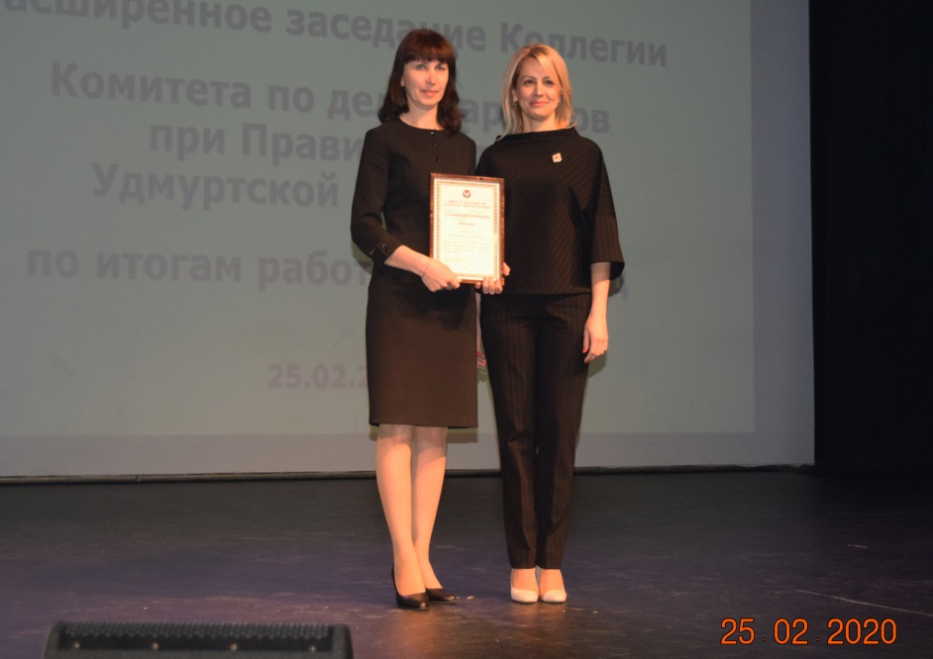
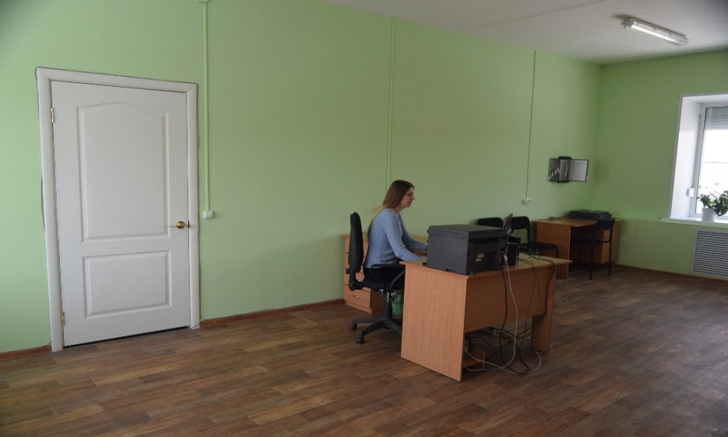
Работа в архиве сложная, но интересная и разнообразная. Значимость ее состоит в том, что сохраняя и обеспечивая благоприятную среду документам, хранящимся в архиве, архивисты дают жизнь истории и помогают людям получить важные для них документы.

Slide 28
2023 год
БЛАГОДАРИМ ЗА ВНИМАНИЕ!

